Slide 1
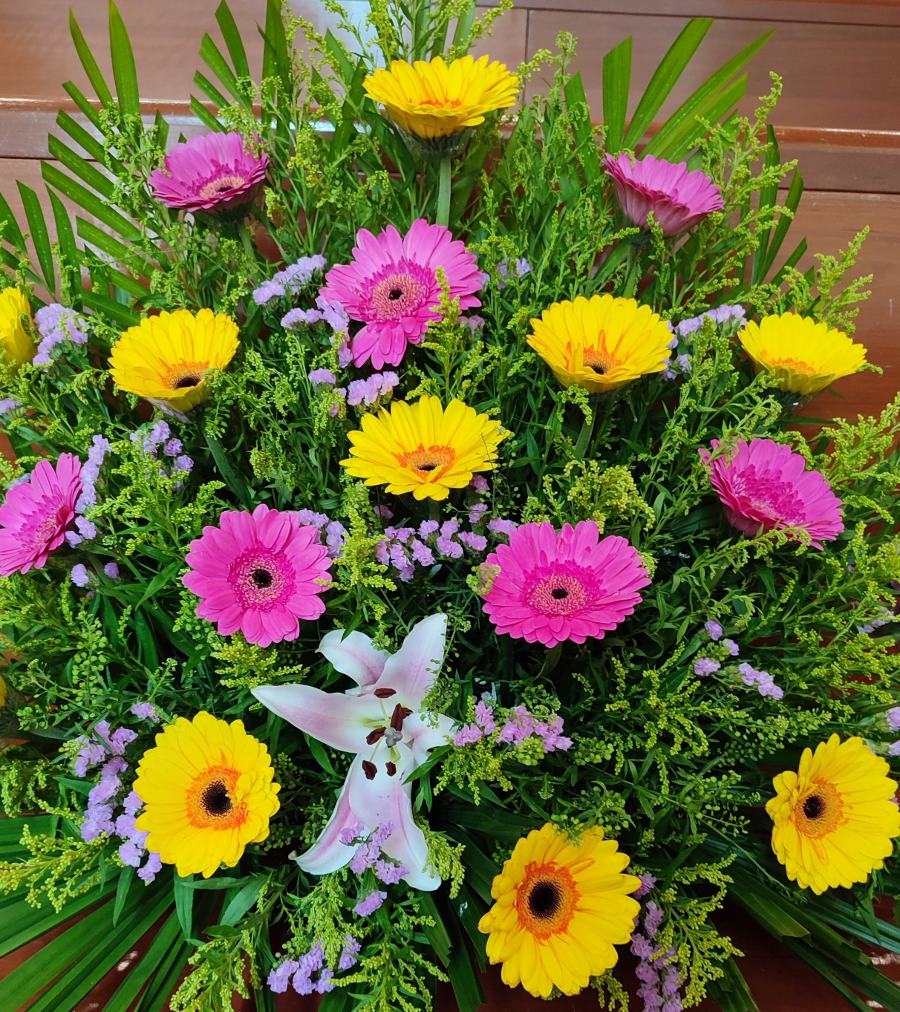

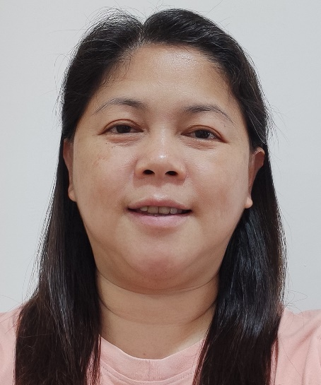
Flower Offering
献花
@ RM 50
**献花钱请缴交给凤仪姐妹

